Slide 1
Одиниці довжини. Кілометр.

Slide 2

Устав потрібне число
971 = + 70 + 1
820 = 800 +
702 = 700 +
115 = 100 + + 5
286 = 200 + 80 +
900
20
2
10
6

Slide 3

У яких одиницях довжини вимірюються великі відстані?
(кілометрах)
Скільки в одному кілометрі метрів?
(1000 м)
За скільки хвилин доросла людина може пройти 1 км?
(15 хв)

Slide 4
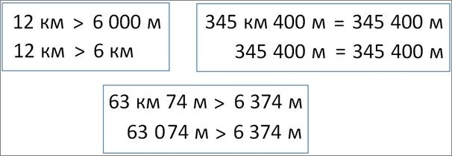
Порівняй

Slide 5
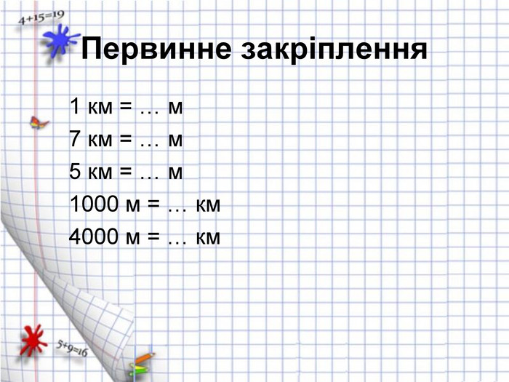

Slide 6


«Мозковий штурм»
1 м = 100 см
У 100 см - 1 м
У 500 см - 5 м.

Slide 7
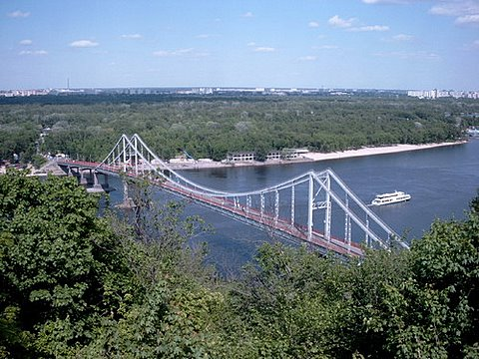
«Довідкове бюро»
Як давні греки називали річку Дніпро?
Е / 800 + 80 + 8
Н / 900 + 90 + 9
С / 777 – 70
Ф / 777 – 7
О / 500 + 80
Б / 500 + 8
Р / 700 – 1
И / 699 + 1
Борисфен

